Slide 1
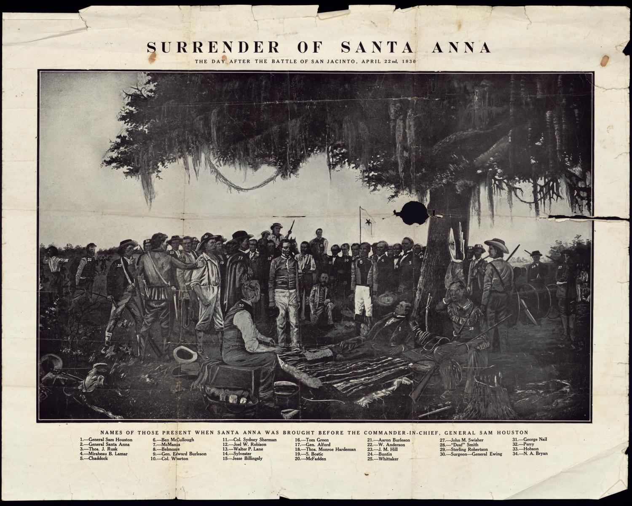

Introducción a la Revolución de Texas – 1835
https://education.texashistory.unt.edu

Slide 2
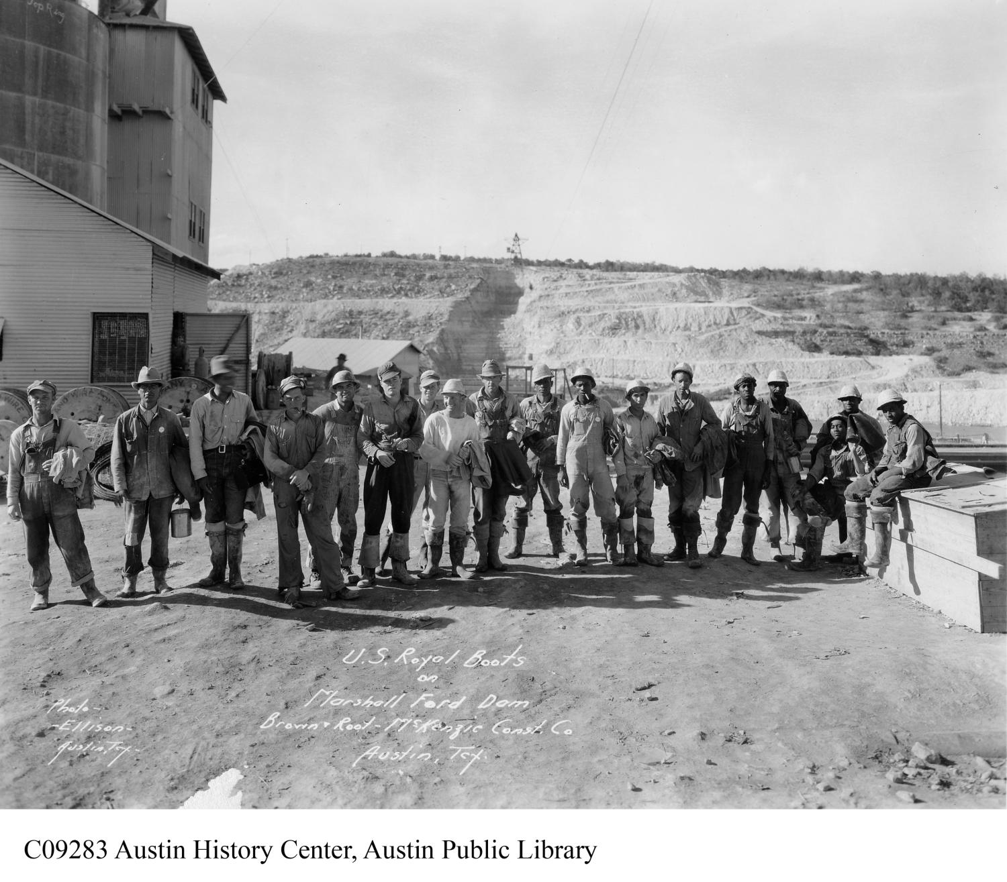
Preguntas esenciales
¿Cómo es que los conflictos y la inestabilidad dentro del gobierno de México contribuyeron a una revuelta entre los colonos de Texas?
https://education.texashistory.unt.edu

Slide 3
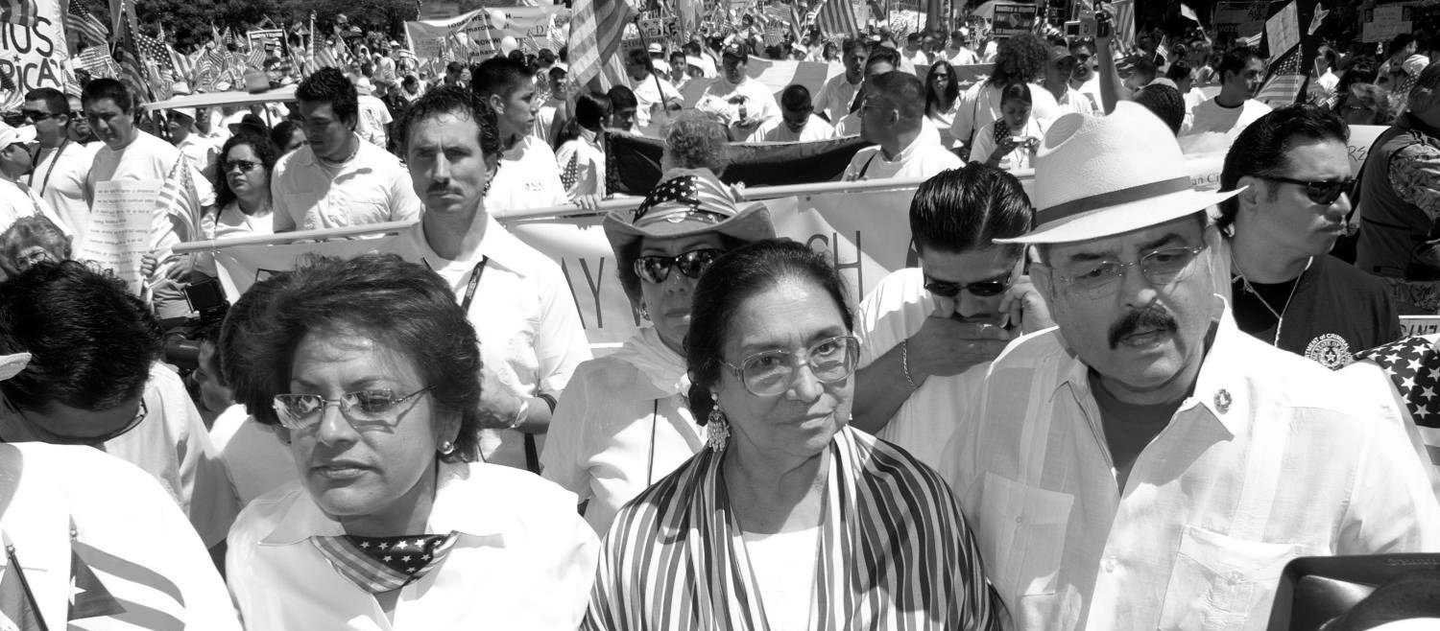
Ejercicio de gancho: Necesito un poco de ayuda…
Escenario: Sirves como presidente de un club escolar y tienes la responsabilidad de organizar todos los materiales requeridos para un evento grande que pronto tomará lugar. Ya has colectado aproximadamente el 60% de los artículos requeridos por medio de donaciones, pero aún te falta un considerable número de provisiones. Has solicitado ayuda de tus amigos, vecinos, y maestros, de varios dueños de negocios locales, y de muchas otras personas, pero se te están acabando los contactos y el tiempo. Con tan solo una semana hasta el gran evento, decides solicitar ayuda una vez más, y conoces a la persona perfecta . . . ¡un familiar! Él/ella conoce a mucha gente y tiene conexiones con otros negocios locales. Cuando termine todo esto, le vas a deber MUCHO.
Instrucciones: En el espacio correspondiente de tu hoja, escribe una carta de 3-4 oraciones a un familiar que le persuade a ayudarte con la recaudación de donativos para el evento de tu club. Incluye las siguientes explicaciones en tu carta: por qué necesitas su ayuda, qué necesitas que haga, y cuánto tiempo queda para colectar los artículos. No olvides agregar una observación final.
https://education.texashistory.unt.edu

Slide 4
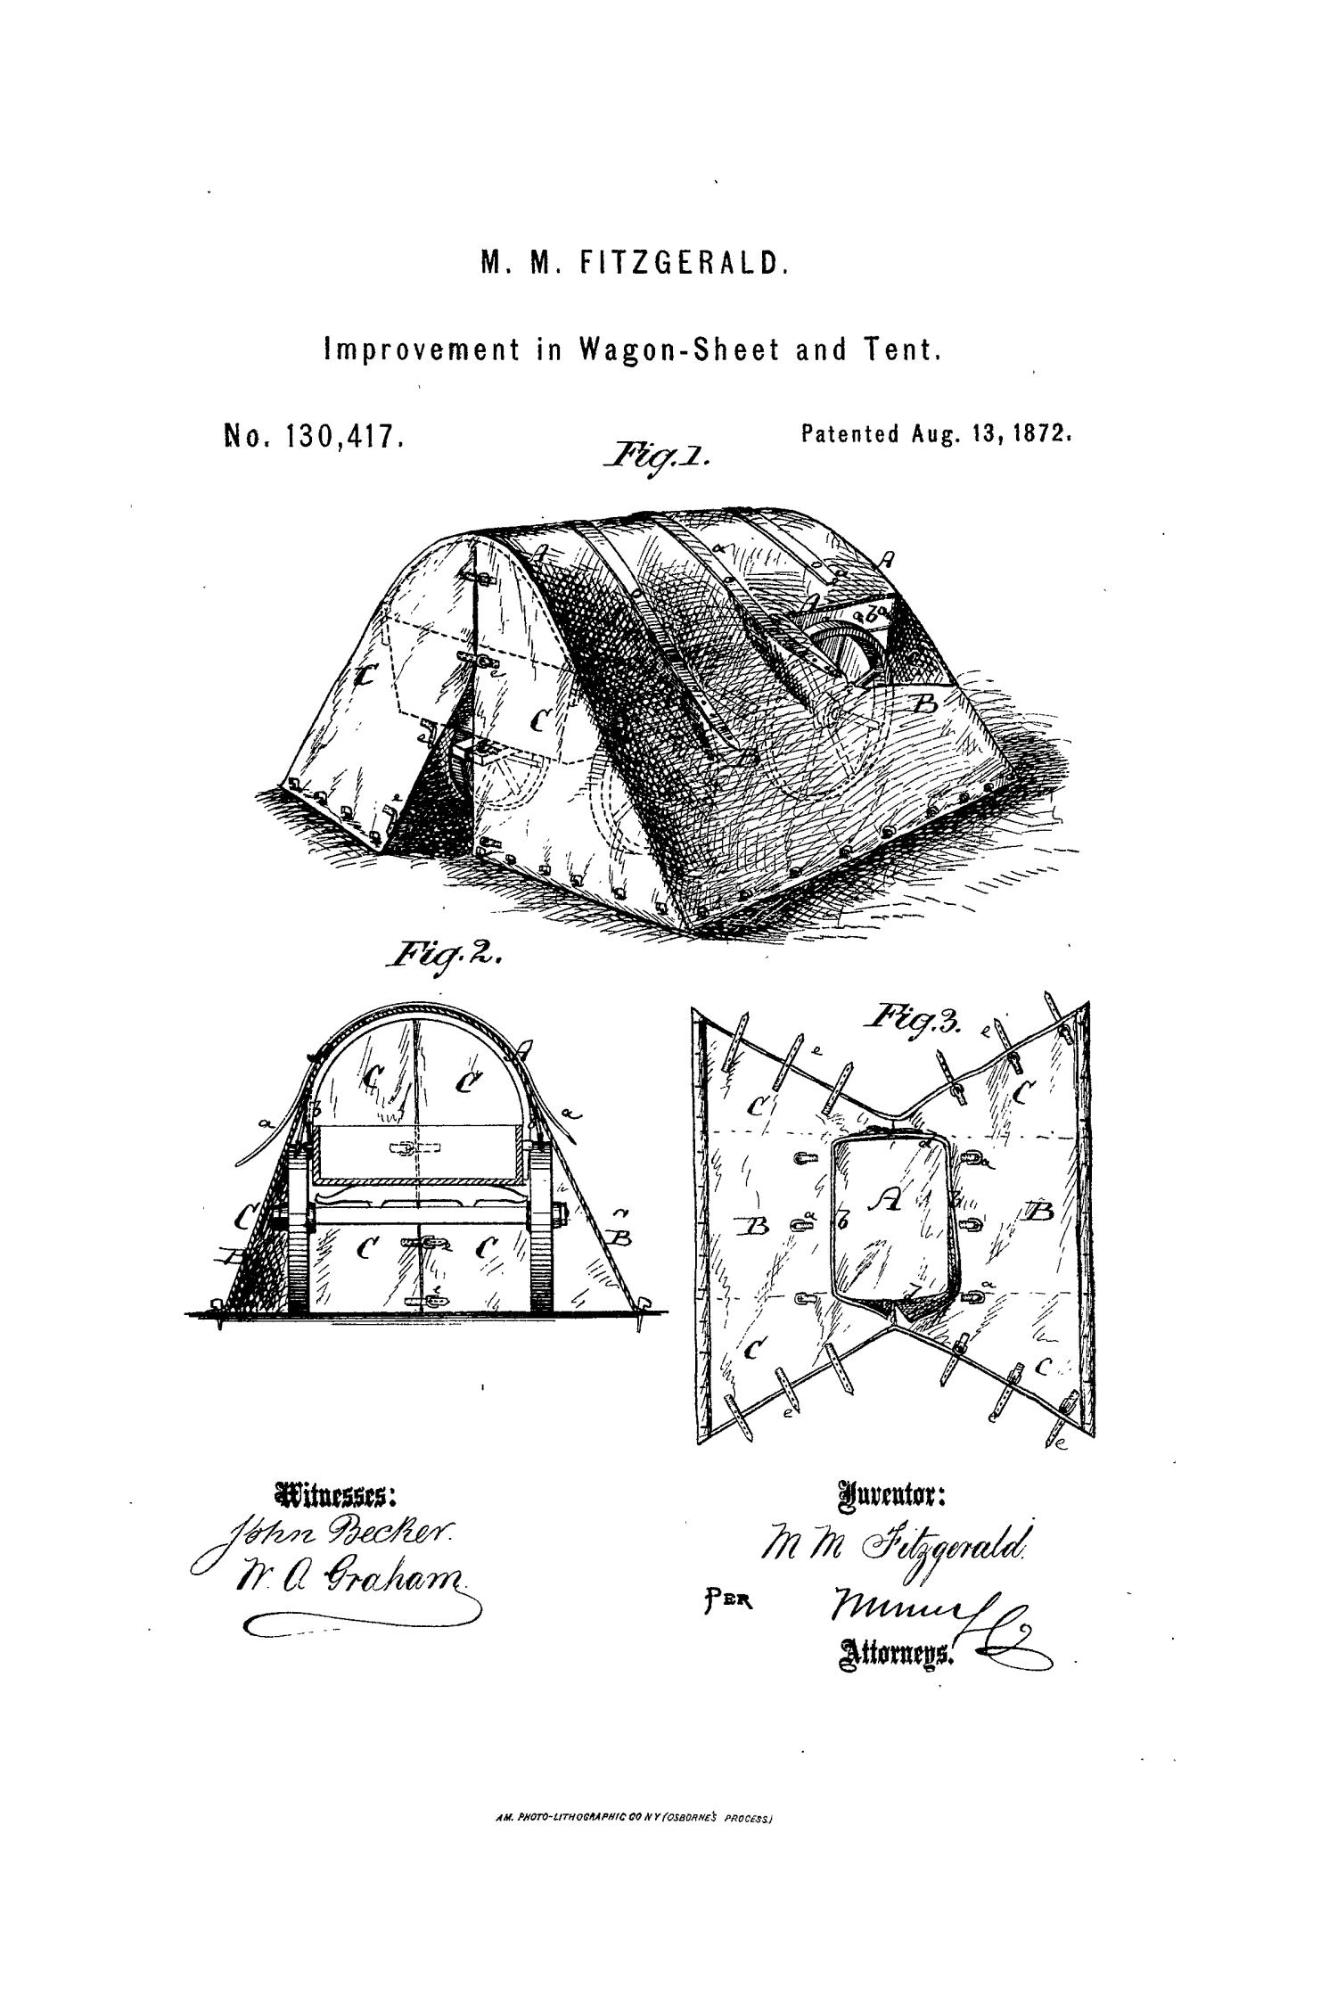
Antecedentes:
Después de derrotar a España en la guerra de la independencia mexicana, México estableció un nuevo gobierno y un conjunto de leyes conocidos como la Constitución Federal de los Estados Unidos Mexicanos (comúnmente llamado la Constitución de 1824). Los primeros colonos angloamericanos se establecieron en Texas bajo las recién aprobadas leyes de la república mexicana. Sin embargo, estas leyes cambiaron rápidamente durante el lapso de alrededor de 10 años, dando como resultado un gran conflicto entre dos grupos principales: los funcionarios del gobierno que querían mantener todo el poder en el gobierno central, conocidos como centralistas, y los funcionarios de gobierno (incluso los texanos) que querían que el poder se quedara dividida entre los estados o provincias, conocidos como federalistas. En 8 de agosto de 1835, un grupo de texanos en San Jacinto se reunieron para documentar los cambios en el gobierno mexicano. Durante la reunión, escribieron una carta de advertencia a todos los texanos intitulado “Las Resoluciones de San Jacinto,” la cual publicaron en The Texas Republican (el periódico local; la media más moderna en aquella época).
Compara y contrasta los artículos selectos de la Constitución mexicana con las reclamaciones hechas contra el gobierno mexicano en las Resoluciones de San Jacinto.
https://education.texashistory.unt.edu

Slide 5
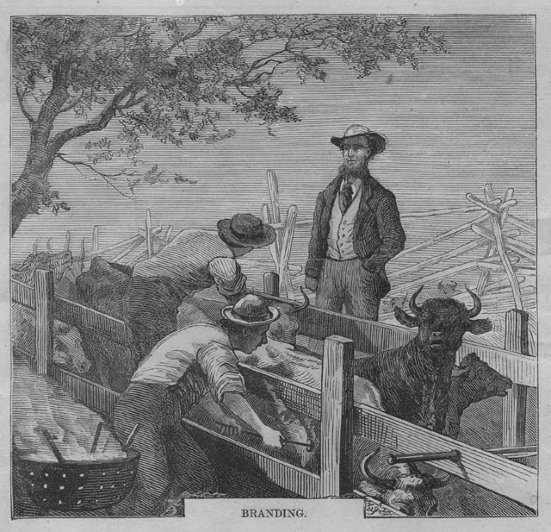
Preguntas analíticas:
Considera algunas de las preguntas analíticas de abajo mientras lees cada documento.
A base de la información en el Documento A, ¿cuál artículo concede poder a los estados? Apoya tu respuesta con evidencia textual.
Compara la forma de gobierno resumido en los artículos del Documento A con el gobierno de los Estados Unidos. Incluye dos ejemplos a continuación, una semejanza y una diferencia.
En tu opinión, ¿crees que a los colonos angloamericanos les gustaba o no les gustaba que hubiera semejanzas entre el gobierno americano y el gobierno mexicano? Explica tu respuesta.
En tu opinión, ¿fueron justificadas las reclamaciones de los texanos contra el gobierno mexicano que aparecen en las Resoluciones de San Jacinto? Explica tu razonamiento.
https://education.texashistory.unt.edu

Slide 6
Analiza el Documento A:
La Constitución mexicana de 1824
https://education.texashistory.unt.edu

Slide 7
Documento A: La Constitución mexicana de 1824
Articulo | Lo que dice:
Articulo 1 Estableció la libertad de la nación mexicana. | La nación mexicana es para siempre libre e independiente del gobierno español y de cualquier otra potencia.
Articulo 2 Estableció provincias (o limites estatales) adentro de México para instituir el federalismo, es decir el poder compartido de los estados. | Su territorio comprende el que fue del virreinato llamado antes la Nueva España, el que se decía Capitanía General de Yucatán, el de las comandancias llamadas antes de Provincias Internas de Oriente y Occidente, y el de la Alta y Baja California, con los terrenos anexos e islas adyacentes en ambos mares. Por una ley constitucional se hará una demarcación de los límites de la federación, luego que las circunstancies lo permitan.
Articulo 3 Estableció el catolicismo como religión oficial de México. | La religión de la nación mexicana es y será perpetuamente la católica, apostólica, romana. La nación la protege por leyes sabias y justas y prohíbe el ejercicio de cualquiera otra.
Articulo 4 Estableció una forma de gobierno democrática, dando poder al pueblo por medio del derecho de votar. (2) Dividió el poder entre los estados y el gobierno nacional. | La nación mexicana adopta para su gobierno la forma de republica representativa popular federal.
Articulo 6 Creó un sistema de control y equilibrio. | Se divide el supremo poder de la federación para su ejercicio en legislativo, ejecutivo, y judicial.
https://education.texashistory.unt.edu

Slide 8
Analiza el Documento B:
Las Resoluciones de San Jacinto – 8 de Agosto de 1835
https://education.texashistory.unt.edu

Slide 9
Documento B: Las Resoluciones de San Jacinto, 8 de agosto de 1835, 1ª Parte
(Sección 1o)
Considerando que hemos sabido, con profunda pena, que el gobierno federal republicano de México ha sido violentamente disuelto; que las constituciones de los varios estados libres e independientes que componen esa confederación han sido declarado abolidas y nulas; que se han concedido facultades extraordinarias y dictatoriales al anterior presidente de la república, el general Santa Anna, y que se ha establecido un gobierno centralista y consolidada en la Ciudad de México; que la milicia cívica de la nación ha sido desarmada y disuelta; que algunos de nuestros estados hermanos han sido invadido por una fuerza militar, la que ha derramado profusamente la sangre de sus ciudadanos para procurar su sumisión ante la nueva administración; y que se contempla, y aun ahora se prepara, una invasión parecida de Texas; por tanto los ciudadanos del distrito de San Jacinto, reunidos para deliberar la grave crisis de nuestros asuntos públicos, hemos adoptado las siguientes resoluciones, que corresponden a nuestras perspectivas y sentimientos; y sinceramente recomendamos a nuestras compatriotas texanas en general que consideren solemnemente este asunto.
https://education.texashistory.unt.edu

Slide 10
Documento B: Las Resoluciones de San Jacinto
8 de Agosto de 1835, 2ª Parte
(Sección 2º)
Sea resuelto: Que los fines originales, propios, y legítimos de un gobierno son la conveniencia, la felicidad, y la prosperidad del pueblo . . . Que la desintegración del gobierno es, implícitamente, la desintegración de la unión política.
(Sección 3º)
Sea resuelto: Que, confiando en la exactitud de la información que hemos recibido de varios lados, consideramos que el gobierno federal republicano de los Estados Unidos Mexicanos está subvertido, disuelto, aniquilado; y que la fidelidad de todo ciudadano hacia ese gobierno es, necesariamente, exonerada y de ninguna obligación política ni moral.
(Sección 4º)
Sea resuelto: Que, en tales circunstancias dolorosas y vergonzosas, todo ciudadano tiene el deber de deliberar de manera tranquila e imparcial, y que, con un completo conocimiento de los hechos, debe examinar con un cuidado celoso las actuales condiciones y el posible bienestar de Texas antes de que decida lanzarse a sí mismo, junto con su patria, en los muchos y enormes horrores de una guerra civil.
https://education.texashistory.unt.edu

Slide 11
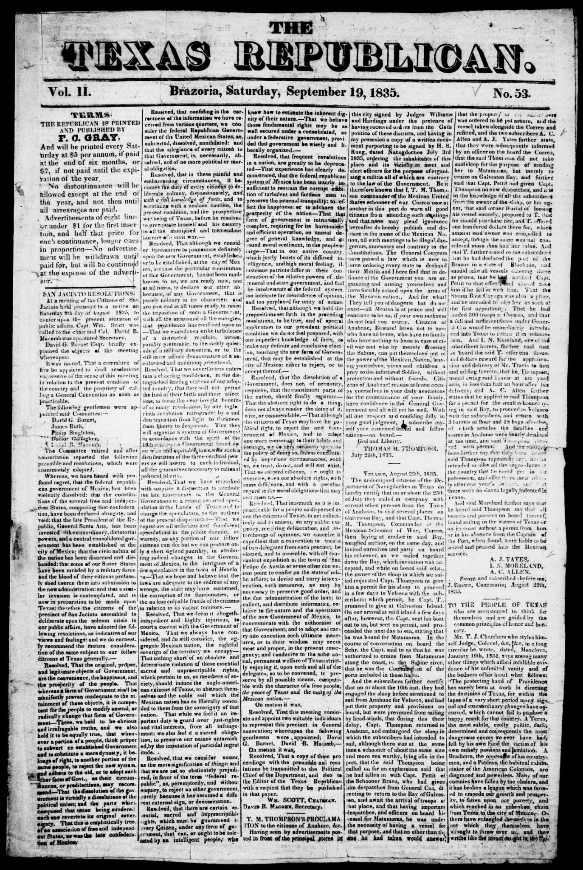
The Texas Republican
The Texas Republican:
Sábado, 19 de septiembre de 1835
Periódico semanal impreso en la área de Brazoria, Texas. Incluye noticias locales, estatales, y nacionales junto con avisos y anuncios. Éste numero en particular contiene las Resoluciones de San Jacinto con el fin de informar a los demás colonos angloamericanos en Texas sobre los asuntos del gobierno mexicano.
Periódicos de la área del condado de Brazoria
Ubicado en la región del la costa del golfo de Texas, el condado de Brazoria fue el lugar de algunos de los periódicos mas tempranos publicados en Texas. Entre los más tempranos en esta colección, el Texas Gazette and Brazoria Commercial Advertiser empezó a publicarse en 1832. Documenta las historia de Texas mexicano, cuando formaba parte del estado de Coahuila y Tejas.
https://education.texashistory.unt.edu

Slide 12
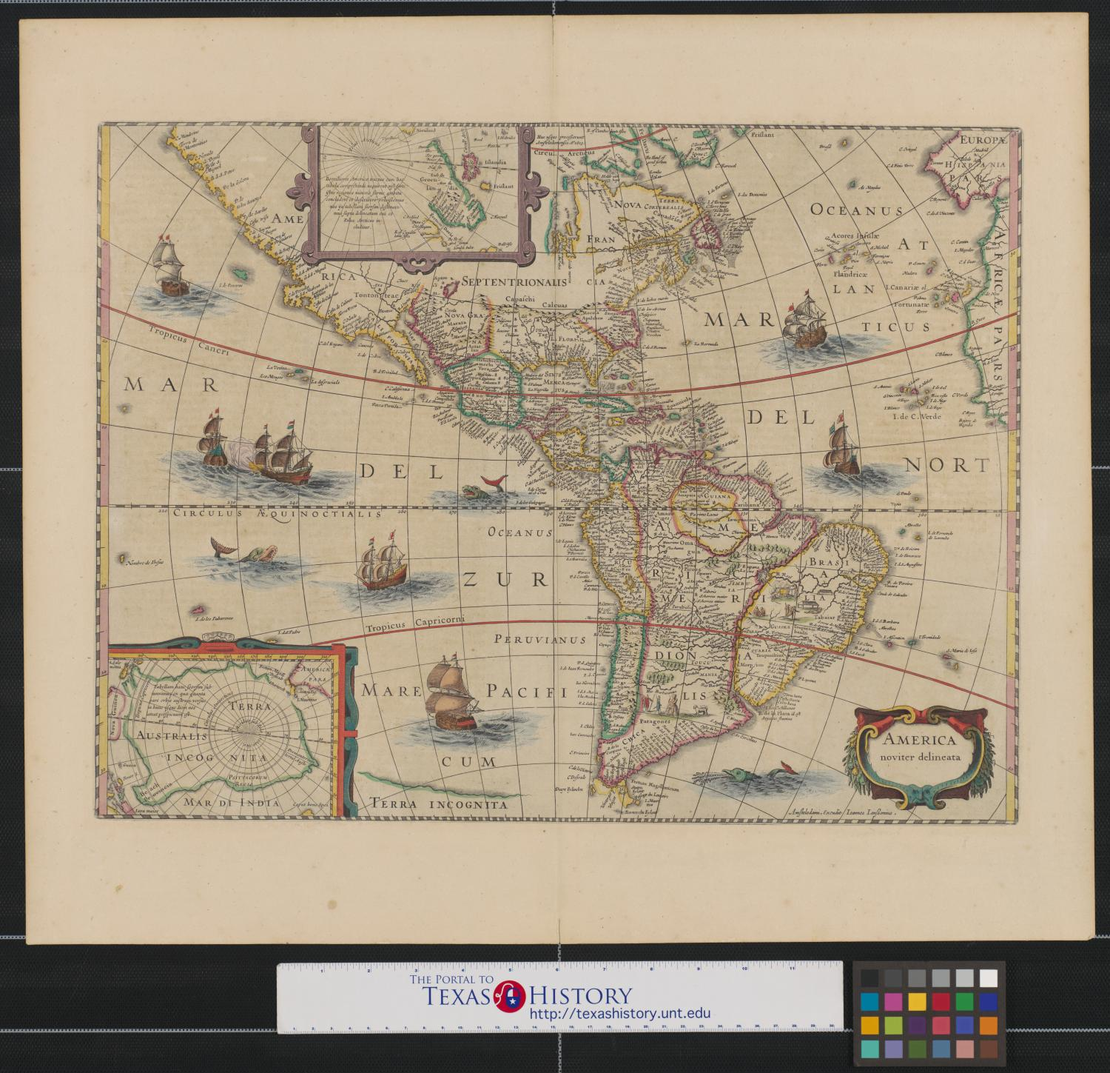

Instrucciones para el análisis del documento:
Pensar como un historiador :
Compara y contrasta la Constitución de 1824 con las Resoluciones de San Jacinto
Fuente: Publicado en The Texas Republican, 19 de septiembre de 1835
Junto con tu grupo, analiza los artículos de la Constitución mexicana de 1824, comparándolos con las Resoluciones de San Jacinto. Contesta preguntas 1-7 bajo la sección de análisis de documentos.
https://education.texashistory.unt.edu

Slide 13
Declaración texana de las causas por las que han tomado las armas contra Santa Anna
7 de noviembre de 1835
https://education.texashistory.unt.edu

Slide 14
Declaración texana de las causas por las que han tomado las armas contra Santa Anna
7 de noviembre de 1835, 1ª Parte
Introducción:
Por cuanto el general Antonio López de Santa Anna, y otros jefes militares, han por la fuerza de armas derribado las instituciones federales de México y disuelto el pacto social que existía entre Texas y los demás miembros de la confederación mexicana, ahora los buenos ciudadanos de Texas, haciendo uso de sus derechos naturales, DECLARAN SOLEMNEMENTE:
https://education.texashistory.unt.edu

Slide 15
Declaración texana de las causas por las que han tomado las armas contra Santa Anna
7 de noviembre de 1835, 2ª Parte
1º. Que han tomado las armas en defensa de sus derechos y libertades, que están amenazados por los excesos de unos déspotas militares, y en defensa de los principios republicanos de la Constitución federal de México de 1824.
2º. Que Texas ya no tiene obligación moral ni civil para mantener el pacto de unión; pero que estimulado por la generosidad y simpatía que corresponde a un pueblo libre, ofrecen su apoyo y auxilio a aquellos miembros de la confederación mexicana que deseen tomar las armas contra el despotismo militar.
3º. Que no reconocen en las actuales autoridades de la nominal República Mexicana ningún derecho a gobernar dentro de los límites de Texas.
https://education.texashistory.unt.edu

Slide 16
Declaración texana de las causas por las que han tomado las armas contra Santa Anna
7 de noviembre de 1835, 3ª Parte
4º. Que no cesarán de hacer la guerra a dichas autoridades, mientras sus tropas permanezcan dentro de los límites de Texas.
5º. Que estiman de su derecho, durante la desorganización del sistema federal y el reinado del despotismo, el de separarse de la unión, establecer un gobierno independiente, o adoptar las medidas que consideren más convenientes para proteger sus derechos y libertades; pero que continuarán fieles al gobierno mexicano con tal de que sea gobernado por la constitución y las leyes que se establecieron para el gobierno de la asociación política.
https://education.texashistory.unt.edu

Slide 17
Declaración texana de las causas por las que han tomado las armas contra Santa Anna
7 de noviembre de 1835, 4ª Parte
6º. Que Texas es responsable por los gastos de sus ejércitos que se encuentran en la campaña.
7º. Que Texas ofrece su crédito público para el pago de cualquier deuda que contrate sus agentes.
8º. Que Texas premiará a todos los voluntarios que ofrezcan sus servicios en su lucha actual con donaciones de tierra, y que los recibirá como ciudadanos.
https://education.texashistory.unt.edu

Slide 18
Declaración texana de las causas por las que han tomado las armas contra Santa Anna
7 de noviembre de 1835, 5ª Parte
Afirmación final:
Solemnemente afirmamos estas declaraciones a todo el mundo y ante Dios, para que sea testigo de la verdad y sinceridad de ellas, y pedimos que la derrota y la desgracia caiga sobre nosotros si nos hagamos culpables de la duplicidad.
https://education.texashistory.unt.edu

Slide 19
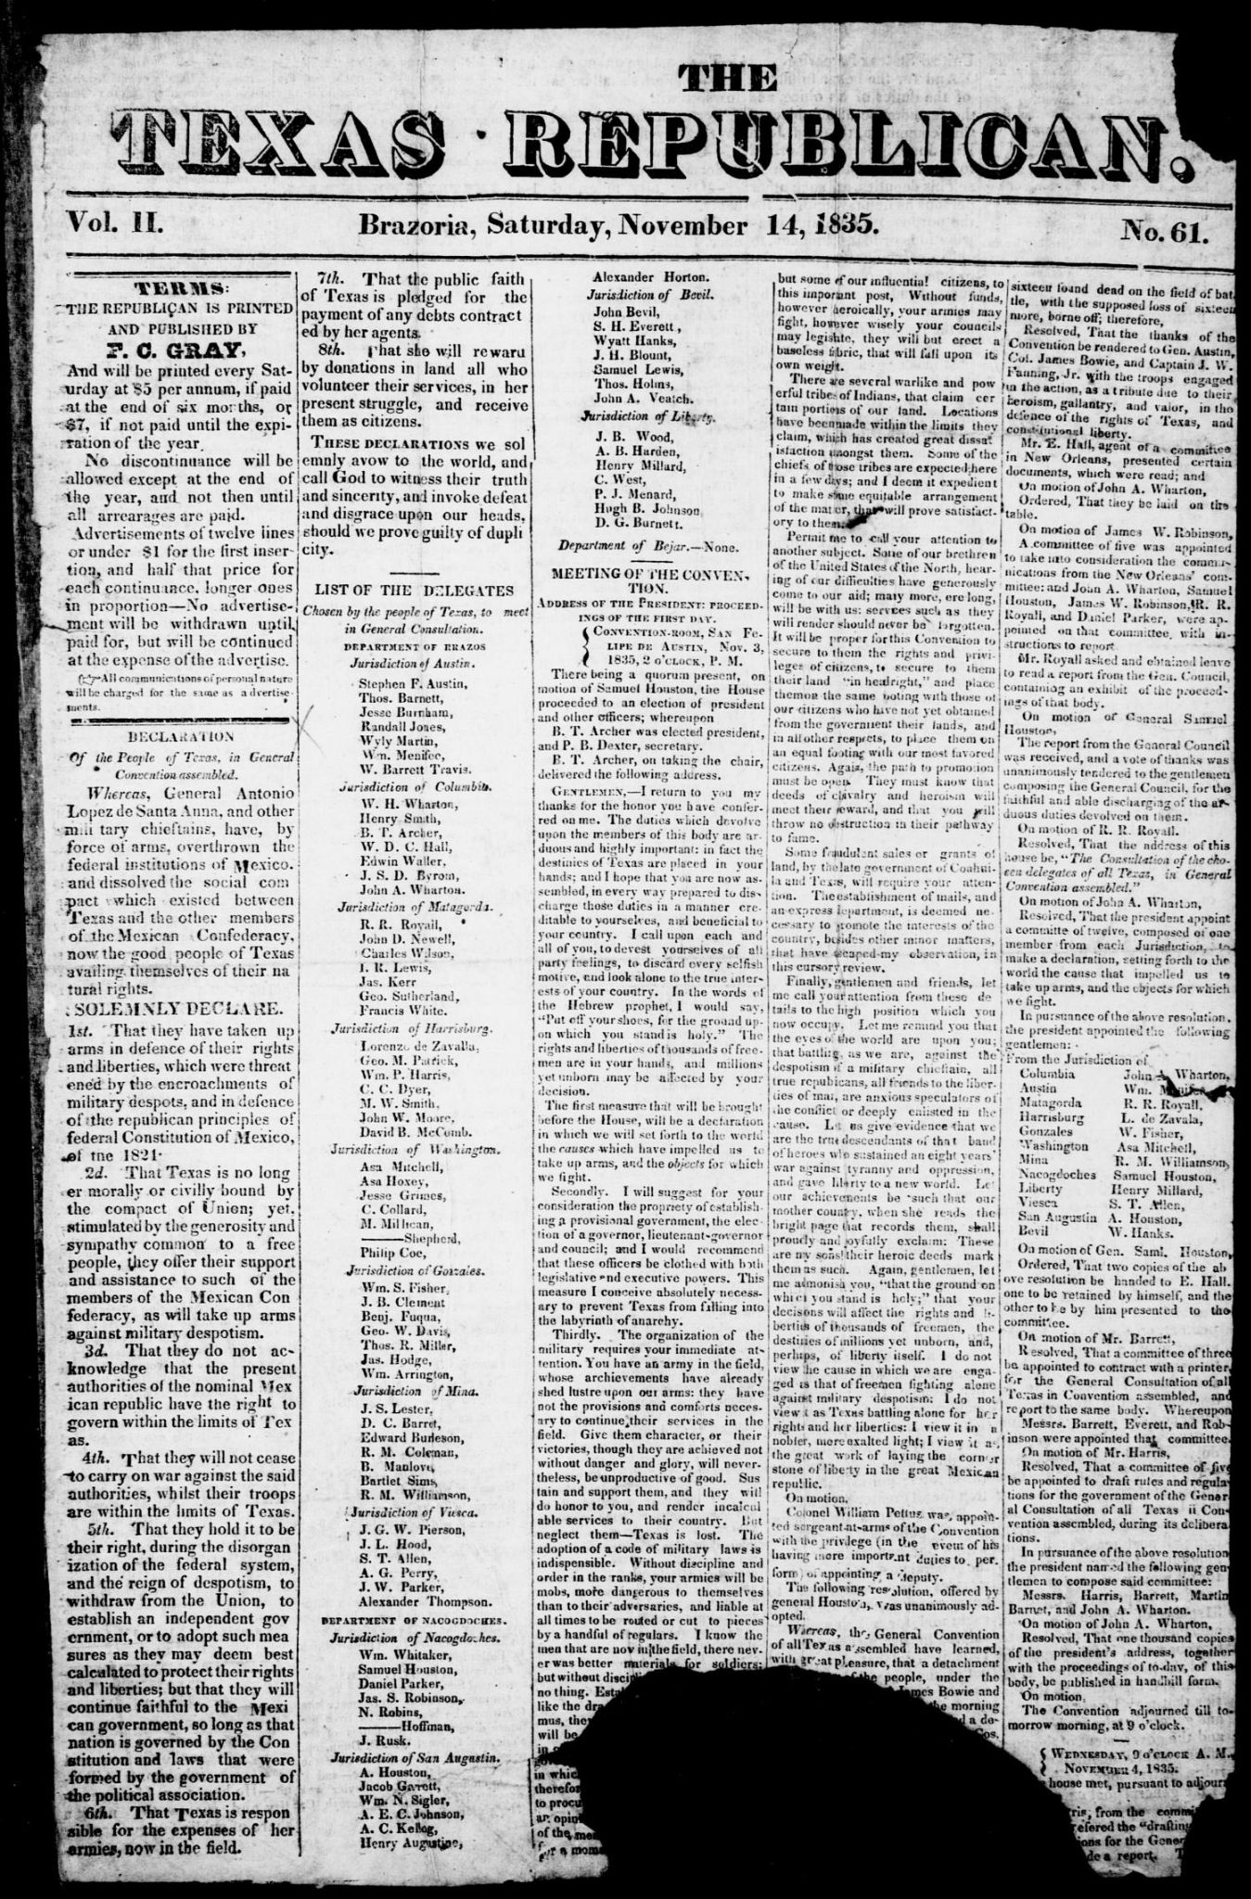
Análisis de documentos, próximos pasos:
Pensar como un historiador:
Tomando las armas
Fuente: “Declaration of the People of Texas in General Convention Assemble,” Diarios de la Consultación resguardados en San Felipe de Austin, 16 de octubre de, 1835 (publicado por orden del congreso; Houston, 1838), 21-22.
Junto con tu grupo, analiza la “Declaración texana de las causas por las que han tomado las armas contra Santa Anna” y contesta las preguntas 1-6 bajo la sección de análisis de documentos.
https://education.texashistory.unt.edu

Slide 20
Carta de Stephen F. Austin a Mary Austin Holley
7 de enero de 1836
https://education.texashistory.unt.edu

Slide 21
Carta de Stephen F. Austin a Mary Austin Holley
Nueva Orleans, 7 de enero de 1836, 1ª Parte
(1) Espero tener el placer de verte pronto, pero no es una cosa segura, pues es posible que no pueda ir a Lexington hasta que regreso del este , ya que el tiempo nos presiona. Voy para Washington, New York, etc., acompañado del Dr. B.T. Archer y el Lic. W.H. Wharton. Somos comisionados del gobierno texano. Nuestro objetivo principal es recaudar fondos, recursos, y hombres para sostener nuestra causa.
(2) La guerra para la libertad sigue favorablemente, hasta ahora, en Texas. Debe terminar, y terminará, en la independencia—se hará una declaración en marzo. La del 7 de noviembre fue el primer paso, pues prepara la segunda y final [declaración]. El hecho es que ya no nos queda otro remedio. Por las ultimas noticias sabemos que el gobierno centralista se ha establecido y el sistema federal está totalmente destruido. Así que los texanos pueden, en el futuro, considerarse un pueblo independiente, enteramente separado de México. Somos muy jóvenes como para establecerse como república, pero somos hijos de esa gran nación que ha asombrado al mundo con sus hechos y su progreso en la causa de la libertad, la ilustración, y la verdad. Cuando me fui de Texas no hubo ni un enemigo dentro de nuestros limites, y tampoco al este del Río Bravo del Norte. Sin embargo, el general Santa Anna ya va marchando en persona con todas las fuerzas que pueda reunir para aniquilarnos. No tenemos miedo, pero debemos preparar para su llegada. Necesitamos todo apoyo que se ofrezca en términos de hombres, dinero, provisiones, armas, y municiones.
https://education.texashistory.unt.edu

Slide 22
Carta de Stephen F. Austin a Mary Austin Holley
Nueva Orleans, 7 de enero de 1836, 2ª Parte
(3) Se han hecho grandes contribuciones en los Estados Unidos para la propagación del cristianismo en las islas del Mar del Sur por medio de sociedades misioneras. Y nuestra causa, ¿a poco no es tan importante y sagrada? Estamos tratando de expulsar de nuestros hogares la intolerancia religiosa y el despotismo, y para establecer en su lugar la libertad y la libertad de conciencia. ¡Cuántas millares de familias piadosas de toda denominación podrían encontrar su hogar y hacerse propietarias de la tierra en Texas—la mejor tierra y clima disponible a los norteamericanos—si la tolerancia religiosa fuera arraigada allí con firmeza! La religión, la moralidad, las artes y las ciencias, las grandes fuentes de la libertad—que es, de hecho, la causa de la humanidad—todos unen en llamar a los libres, los generosos, los industriosos, y los piadosos, para dar un paso en el apoyo de Texas. Esperamos auxilio de la parte religiosa de la comunidad, y que desde el pulpito derramará oraciones a un Dios justo para que nuestras esfuerzas sean bendecidas; que los pastores mandarán su elocuente voz al pueblo en la causa de toda iglesia libre—la causa de la verdad y de la justicia.
https://education.texashistory.unt.edu

Slide 23
Carta de Stephen F. Austin a Mary Austin Holley
Nueva Orleans, 7 de enero de 1836, 3ª Parte
(4) Nuestro destino probablemente se decidirá en tres meses. Santa Anna está haciendo un gran esfuerzo. Si fracasa, será su ultimo fracaso. Ahora es el momento para ayudarnos—esto es el momento de la salvación. Necesitamos todo—provisiones y dinero—y hombres bien armados, organizados, y provistos. Sus expensas serán reembolsadas al final de la guerra, y con interés, y luego habrá donaciones de tierra. Ha sido un gran comienzo, si fuera solamente una cuestión de especulación—su causa es gloriosa. Una nueva república esta por enarbolar su bandera independiente sobre un país que hasta hace poco fue más que nada una tierra salvaje—En la idea hay magnificencia—en los resultados habrá prosperidad, libertad, y gloria.
(5) Paramos un día en Louisville. Mucho me gustaría visitar Lexington. Unos queridos compañeros de clase y socios de tiempos felices todavía vivan allí: John McCalla, Pierce Butler, la familia Todd, etc. Favor de darles recuerdos de mi parte. Dile a mis primos E______________ y H_________ que espero que dentro de poco pueden vivir en Texas con las comodidades que merecen. Si sobrevivimos la tormenta hasta junio todo saldrá bien y con prosperidad. No tengo dudas de que pasará, pues dependemos de los auxilios de la gente de los Estados Unidos—pero [los auxilios] deben de llegar pronto.
https://education.texashistory.unt.edu

Slide 24
Carta de Stephen F. Austin a Mary Austin Holley
Nueva Orleans, 7 de enero de 1836, 4ª Parte
(6) Existe un batallón de Luisiana, un batallón de Georgia, un batallón de Mississippi, un batallón de Alabama, y un batallón de Tennessee; ¿por qué no un batallón de Kentucky? Sería un gran comienzo para un militar de prestigio –un servicio de Lafayette. Puede que vayan por tierra desde Natchitoches, o por el mar desde aquí. Yo prefiero lo primero, pues los cruceros mexicanos están en la costa. Estamos equipando unos [cruceros] para enfrentarlos, pero nuestros fondos están bastante cortos.
(7) He escrito con rapidez y ahora debo de concluir, pues he llegado al final de la hoja, aunque no del asunto. Es un asunto copioso, y quizás la perspectiva que tengo de él es demasiado entusiástica. A este asunto dedico mi corazón entero y mi alma. Yo estoy bien.
S. F. A.
https://education.texashistory.unt.edu

Slide 25
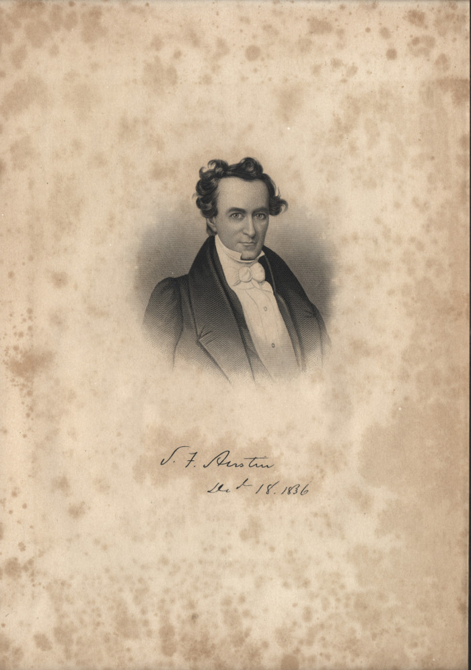
Instrucciones para el análisis:
Pensar como un historiador:
Carta de fuente primaria de Stephen F. Austin a Mary Austin Holley
Fuente: Eugene Barker, ed., The Austin Papers (Austin: University of Texas Press, 1927), 3 vols., Vol 3, pp. 300-301.
En grupos, analiza la carta de Stephen F. Austin a Mary Austin Holley y contesta las preguntas 1-6 bajo la sección de análisis de documentos.
https://education.texashistory.unt.edu

Slide 26
Boleto de salida
En tu opinión, ¿los voluntarios texanos estaban preparados para una revolución? Explica tu razonamiento.
https://education.texashistory.unt.edu

